Slide 1
zehİrlenmelerde İlk yardım
Dr. Öğr. Üye. Behire Sançar

Slide 2
ZEHİRLENME TANIMI
Herhangi bir yolla vücuda alınan ve organların fonksiyonlarını bozan organik ya da kimyasal maddelere zehir,bu durumda ortaya çıkan belirtilerle tanımlanan tabloya ise zehirlenme denir.

Slide 3
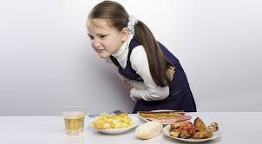
Zehirli maddelerin vücuda alınma yolları:
Sindirim yolu:En çok meydana gelen zehirlenme yolludur.Ağız yoluyla alınan zehirler genellikle evde kullanılan kimyasal maddeler(deterjanlar,gazyağı vb.),zehirli mantarlar,bozuk besinler(konserveler,tavuk vb.),ilaç ve aşırı alkoldür.

Slide 4
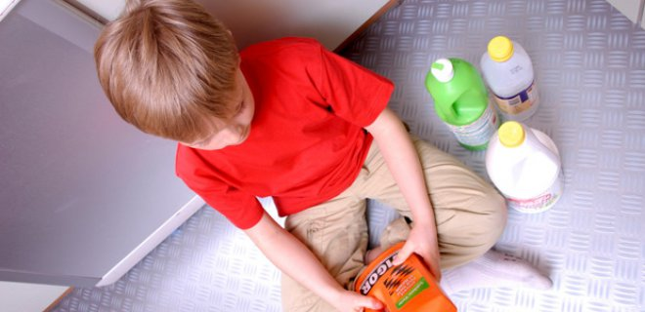
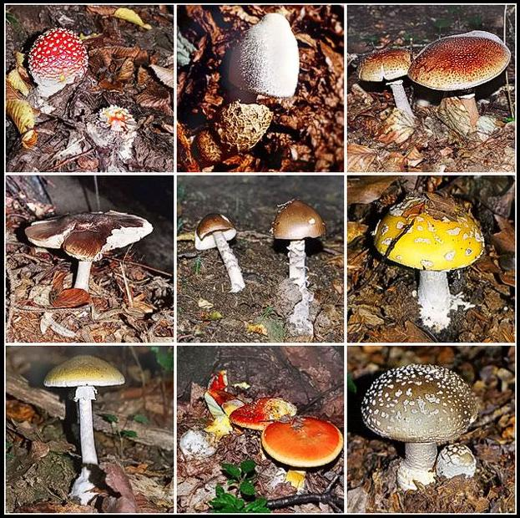
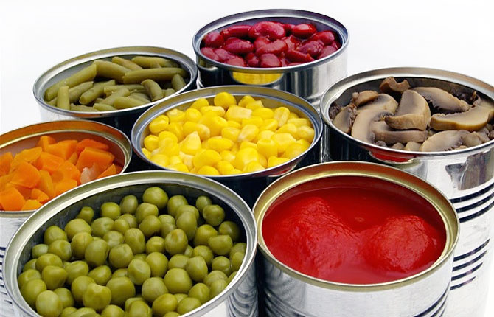

Slide 5
Solunum yolu: Genellikle tüp kaçakları, şofben, kömür sobalarının dumanında bulunan karbon monoksit, lağım çukuru veya kaya diplerinde biriken karbondioksit, havuz suyunun temizlenmesinde kullanılan klor, bazı yapıştırıcılar, boyalar ve temizlik maddeleri ile meydana gelir.

Slide 6
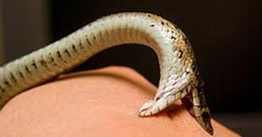
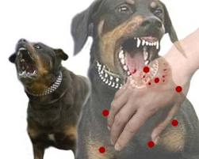
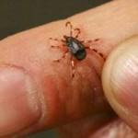
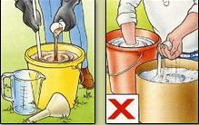
Cilt yolu:Zehirli maddenin cilde teması (saç boyaları,zirai ilaçlar vb.) veya deriyi aşarak kana geçmesi ile (böcek sokmaları,hayvan ısırıkları,ilaç enjeksiyonları),meydana gelir.

Slide 7
ZEHİRLENME BELİRTİLERİ
Solunum sıkıntısı, solunum durması,hava açıklığı,
Oksijen yetersizliği sonucu ciltte kızarıklık,morarma
Baş ağrısı, baş dönmesi, kulak çınlaması,
Nabızda hızlanma ve zayıf nabız,
Soğuk terleme, huzursuzluk, halsizlik
Bilinç kaybı, havale, kalp durması,
Bulantı, kusma, karın ağrısı, gaz, şişkinlik, ishal,
Kaslarda ağrı ve kasılma,
Hareketlerde uyumsuzluk, şok belirtileri

Slide 8
Zehirlenmelerde genel ilk yardım kuralları:
Zehirlenmeye neden olan madde ortamdan uzaklaştırılır,
ABC değerlendirilir,
Gerekirse temel yaşam desteği uygulanır,
Sağlık kuruluşuna bildirilir (112),
Zehir danışma merkezi aranır (114).
Zehirlenmeye neden olan madde ve olayın gelişimi ile ilgili bilgi alınır.
Zehirlenme olayının adli özellik taşıyabileceği de unutulmamalıdır.

Slide 9
SOLUNUM YOLU ZEHİRLENMELERİ
Solunum yolu zehirlenmelerinin belirtileri:
Baş ağrısı,baş dönmesi,
Kulak çınlaması,
Huzursuzluk,halsizlik,
Bulantı,kusma,
Ciltte renk değişikliği,
Bilinç düzeyinde değişme,bilinç kaybı.

Slide 10
Solunum yolu zehirlenmelerinde ilk yardım:
Öncelikle olay yeri güvenliği sağlanır,
İlk yardımcı kendini korumak için maske veya ıslak bez kullanmalıdır,
Cam ve kapı açılarak ortam havalandırılır,
Hasta temiz havaya çıkarılır,
Yaşamsal bulguları değerlendirilir(ABC)
Gerekiyorsa temel yaşam desteği uygulanır,
Bilinç açık ise rahat nefes alması için yarı oturuş pozisyonu verilir,
Bilinç kapalı ise koma pozisyonu verilir,

Slide 11
Tıbbi yardım istenir(112),
Elektrik düğmeleri ve diğer elektrikli aletler ve ışıklandırma cihazları kullanılmaz,
İtfaiyeye haber verilir(110).

Slide 12
CİLT YOLUYLA ZEHİRLENMELER
Kimyasal maddeler,böcek ilaçları,tarım ilaçları,
ev veya bahçe bitkileri cilde temas ettiğinde zehirlenmeye neden olabilir.
Cilt yolu zehirlenmelerinin belirtileri:
Temas bölgesi kızarıklık, morluk, ağrı ve ödem (şişlik) görülür.
Genel belirti olarak baş ağrısı, baş dönmesi, kulak çınlaması, bulantı ve bilinç düzeyinde değişme görülebilir.
Cilt yolu zehirlenmelerinde ilk yardım:
Zehirli madde ile temas kesilir,
Yaşam bulguları değerlendirilir (ABC)
Zehir bulaşmış giysiler çıkartılır,
Vücudun zehir ile bulaşmış bölgeleri bol su ile yıkanır (20 dakika boyunca)
Tıbbi yardım istenir (112).

